Slide 1
MATRIKS (BAGIAN 2)
DETERMINAN
Awit M.Sakinah, M.Stat
awitsakinah@gmail.com

Slide 2
Determinan
Determinan adalah suatu nilai matriks yang berbentuk persegi.
Determinan matriks hanya dimiliki oleh sebuah matriks yang jumlah kolom dan jumlah barisnya sama (matriks bujur sangkar)
Determinan matriks A dituliskan |A|

Slide 3
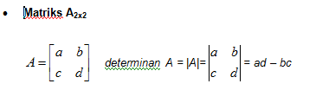
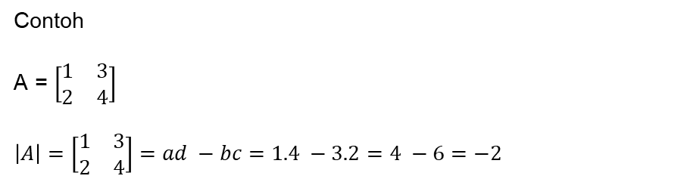
Mencari Determinan 1. Metode Sarrus
Metode Sarrus hanya untuk matriks berdimensi 2x2 dan 3x3
Contoh
A = $\left[\begin{matrix}1 & 3 \\ 2 & 4\end{matrix}\right]$
$$\left|A\right|=\left[\begin{matrix}1 & 3 \\ 2 & 4\end{matrix}\right]=ad −bc=1.4 −3.2=4 −6=−2$$

Slide 4
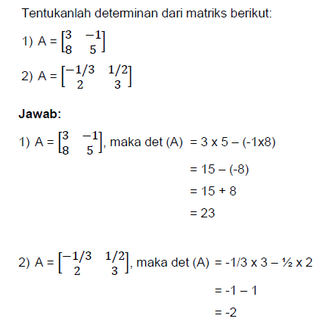

Slide 5
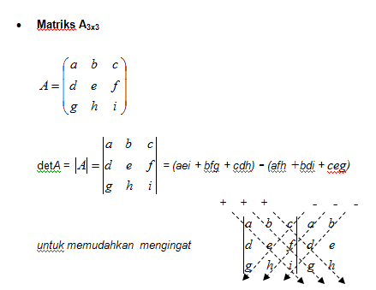
Determinan 1. Cara Sarrus

Slide 6

contoh
$$A= \left[\begin{matrix}2 & 5 & 1 \\ 1 & 4 & 1 \\ 3 & 2 & 1\end{matrix}\right]$$
Det A = $\left|A\right|= \left[\begin{matrix}2 & 5 & 1 \\ 1 & 4 & 1 \\ 3 & 2 & 1\end{matrix}\right]\begin{matrix}2 & 5 \\ 1 & 4 \\ 3 & 2\end{matrix}$
= ((2.4.1) + (5.1.3)+(1.1.2)) – ((5.1.1) + (2.1.2) + (1.4.3))
= (8 + 15 + 2) – (5+4+12)
= 25 – 21
= 4

Slide 7
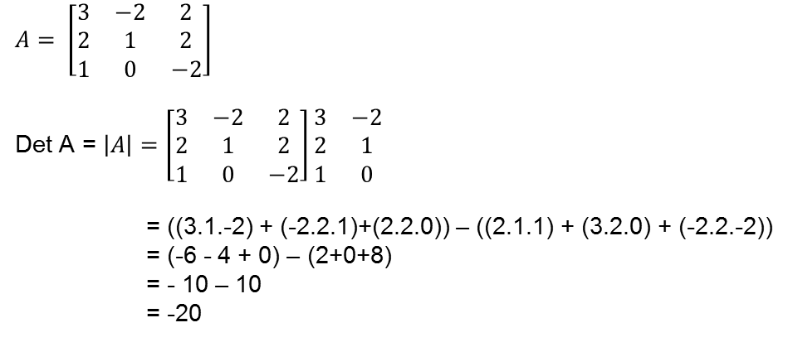

contoh
$$A= \left[\begin{matrix}3 & −2 & 2 \\ 2 & 1 & 2 \\ 1 & 0 & −2\end{matrix}\right]$$
Det A = $\left|A\right|=\left[\begin{matrix}3 & −2 & 2 \\ 2 & 1 & 2 \\ 1 & 0 & −2\end{matrix}\right]\begin{matrix}3 & −2 \\ 2 & 1 \\ 1 & 0\end{matrix}$
= ((3.1.-2) + (-2.2.1)+(2.2.0)) – ((2.1.1) + (3.2.0) + (-2.2.-2))
= (-6 - 4 + 0) – (2+0+8)
= - 10 – 10
= -20

Slide 8

2. Metode Kofaktor

Slide 9
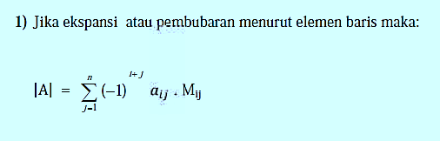
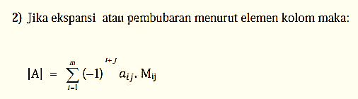
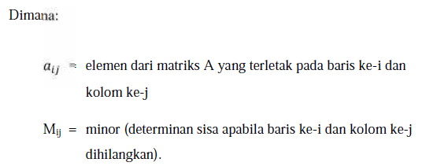
2. Metode Kofaktor

Slide 10
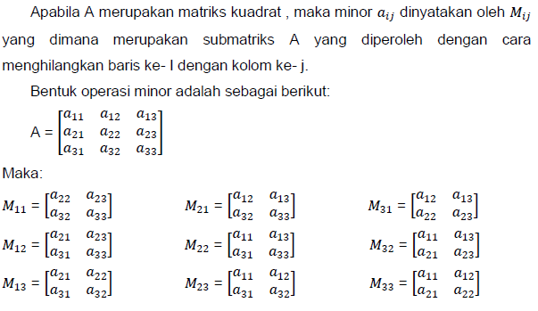

Minor

Slide 11
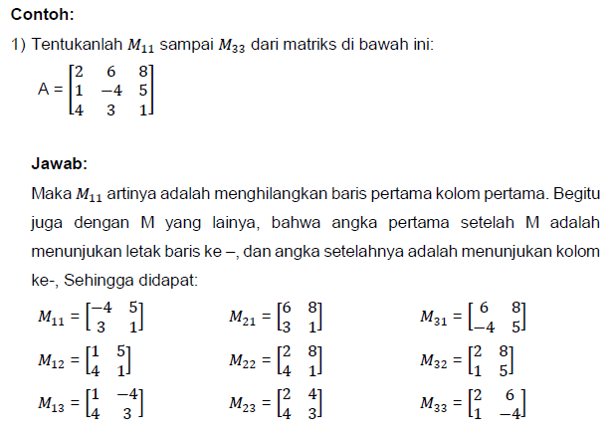

Slide 12
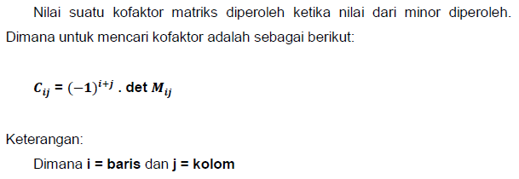
Kofaktor
Jika i+j = genap..→ kofaktor +
Jika i+j = ganjil → kofaktor -

Slide 13
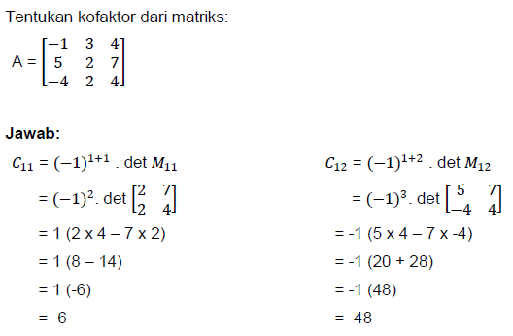

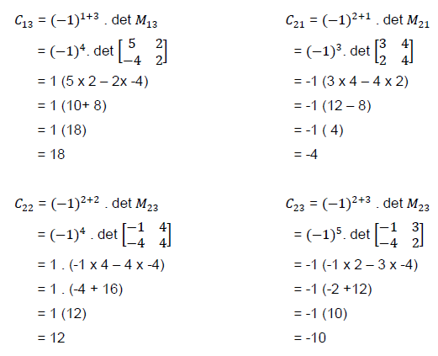

Slide 14
Rumus Determinan Matriks Ordo > 3x3 dengan Ekspansi Kofaktor
Menghitung det (A) dengan ekspansi kofaktor sepanjang baris ke-i
det (A) =|A|= a_{i1} C_{i1} + a_{i2} C_{i2} + . . . + a_{in}C_{in}=
Menghitung det (A) dengan ekspansi kofaktor sepanjang kolom ke-j
det (A) = |A|= a_{1j} C_{1j} + a_{2j} C_{2j} + . . . + a_{nj} C_{nj} =

Slide 15
Contoh
Hitunglah Det(A) dengan ekspansi kofaktor :
Jawab :
Misalkan, kita akan menghitung det (A) dengan ekspansi kofaktor sepanjang baris ke-3

Slide 16
det (A) =|A|= a_{i1} C_{i1} + a_{i2} C_{i2} + . . . + a_{in}C_{in}=

Slide 17

Tugas
Cari determinan dari matriks berikut dengan mengganti a dengan 1 digit terakhir NPM/NIM
$$A=\left[\begin{matrix}−2 & 0 & 1 & 2 \\ 3 & 1 & 2 & 4 \\ 5 & 2 & 7 & 2 \\ 1 & a & 0 & 1\end{matrix}\right]$$

